Slide 1
Microcontroladores
Set de Instrucciones

Slide 2
Contenido
Conocer el ISA del microcontrolador PIC18F4550.
Conocer el funcionamiento del registro trabajo (W).
Aprender los tipos de instrucciones básicas en ASM.

Slide 3
1.- Introducción
Los PIC18F4550 construyen el conjunto estándar de 75 instrucciones PIC18, así como un conjunto extendido de ocho nuevas instrucciones para la optimización del código que es recursiva o que utiliza una pila de software.
SET DE INSTRUCCIONES ESTÁNDAR:
La mayoría de las instrucciones son un solo programa con memoria de una palabra (16 bits), pero hay cuatro instrucciones que requieren dos posiciones de memoria de programa.
Cada instrucción de una sola palabra es una palabra de 16 bits dividida dentro de un código de operación (OPCODE), que especifica el tipo de instrucción y uno o más operandos, que además especifican la operación de la instrucción.

Slide 4
2.- Tipos de Instrucciones
El conjunto de instrucciones se agrupa en cuatro categorías básicas:
Operaciones orientadas a byte.
operaciones orientadas a bit.
Operaciones literales.
Las operaciones de control.

Slide 5
2.- Tipos de Instrucciones
SET DE INSTRUCCIONES DEL PIC18F4550.
75 Instrucciones
Instrucciones de 1 palabra (16 bits)
Instrucciones de 2 palabras.
Instrucciones de control (4)
Instrucciones orientadas a byte
Instrucciones orientadas a bit
Instrucciones orientadas a literales
Instrucciones de control

Slide 6
2.- Tipos de Instrucciones
Instrucciones orientadas a byte.
3 OPERANDOS:
Registro de archivo (f)
Destino de resultado (d)
Memoria Accesada (a)
El designador del registro de archivos ‘f’ especifica que archivo de registro es utilizado por la instrucción.
El designador de destino “d” especifica donde se va a colocar el resultado de la operación a realizar.
D = 1
El resultado se coloca en el archivo que aparece en la instrucción
D = 0
El resultado se almacena en WREG.

Slide 7
2.- Tipos de Instrucciones
2.1.- Instrucciones Orientadas a Bit:
Todas las instrucciones orientadas a bits tienen tres operandos:
El registro de archivo (especificado por 'f’)
Los bits en el registro de archivos (especificados por "b")
La memoria a la cual se tiene acceso (especificado por "a")
El designador de campo de bits 'b' selecciona el número del bit afectados por la operación, mientras que el registro de archivo designador 'f' Representa el número del archivo en donde el bit se encuentra.

Slide 8
2.- Tipos de Instrucciones
2.2.- Instrucciones Orientadas a Literales:
Un valor literal que se carga en un fichero de registro (especificado por 'k’).
El registro FSR deseado para cargar el valor literal en (especificado por 'f’).
No se requiere operando (especificado por '-')

Slide 9
2.- Tipos de Instrucciones
2.3.- Instrucciones Orientadas a Control:
Una dirección de memoria de programa (especificado por ‘n’).
El modo de las instrucciones CALL o Retorno (especificado por 's’)
El modo de la mesa de lectura y escritura de mesa instrucciones (especificados por 'm’)
No se requiere operando (especificado por '-')

Slide 10
3.- Características de las Instrucciones
Todas las instrucciones son de palabra única, excepto en cuatro instrucciones es de palabra doble.
Estas instrucciones fueron hechas a doble palabra para contener la información requerida en 32 bits.
Todas las instrucciones de palabra única se ejecutan en un solo ciclo de instrucción, menos una prueba condicional que es verdadera o cuando el contador de programa cambia como resultado de la instrucción.

Slide 11
3.- Características de las Instrucciones
Un ciclo de instrucción consta de cuatro períodos de oscilador.
Por lo tanto, para un oscilador de frecuencia de 4 MHz, el tiempo normal de ejecución de la instrucción es de 1us.
Si una prueba condicional resulta verdadero , o el contador de programa cambia como resultado de la ejecución de una instrucción, el tiempo de ejecución de la instrucción es de 2 us.
Las instrucciones de salto (branch) de doble palabra (si es verdadera) tomarían 3 uS

Slide 12
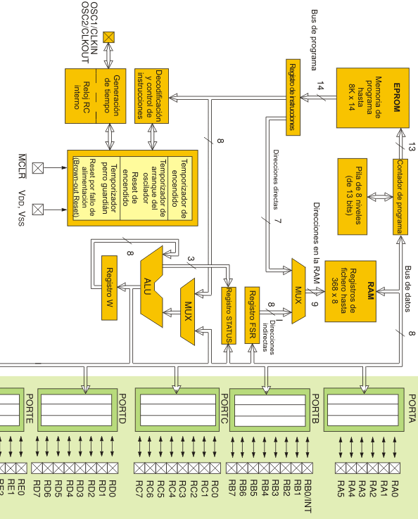
4.- Diagrama modular del PIC

Slide 13
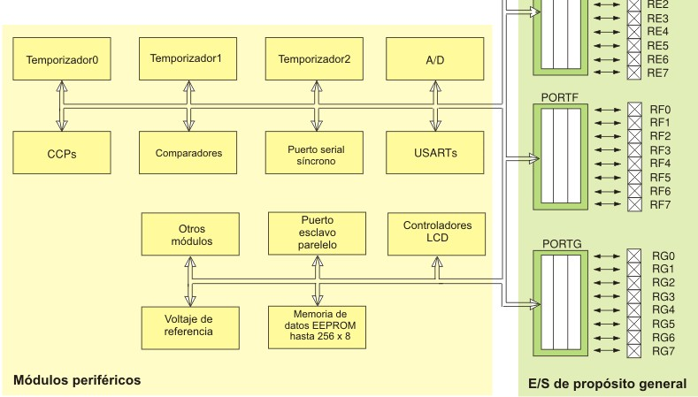
4.- Diagrama modular del PIC

Slide 14
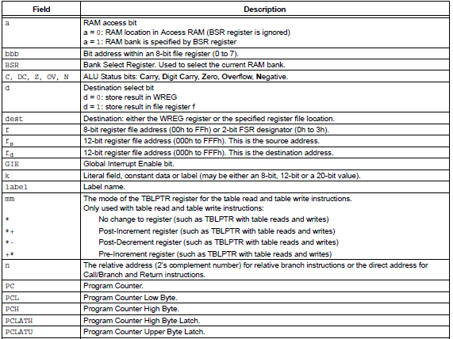
5.- Descripción del FILE OPCODE

Slide 15
5.- Descripción del FILE OPCODE
Todas las instrucciones llevan alguno, dependiendo de la función que desempeñen:
Instrucciones orientadas a byte.
Instrucciones orientadas a bit.
Instrucciones de manejo de constantes (en la literatura de Microchip, las constantes se denominan “literals”) y, finalmente instrucciones de salto CALL y GOTO.
El trabajo de decodificación de cada formato es realizado por el programa ensamblador, razón por la cual el programador no requiere de decodificar manualmente cada instrucción.

Slide 16
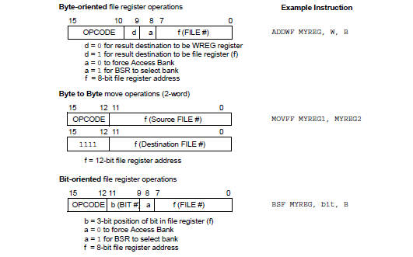
6.- Formato General- Instrucciones

Slide 17
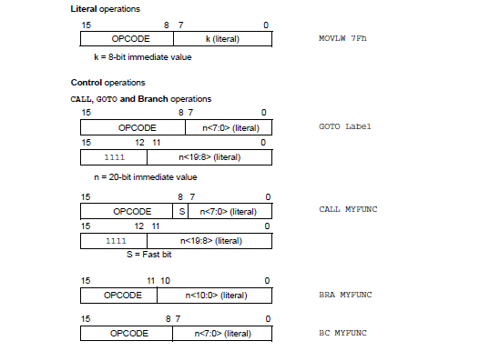
6.- Formato General- Instrucciones

Slide 18
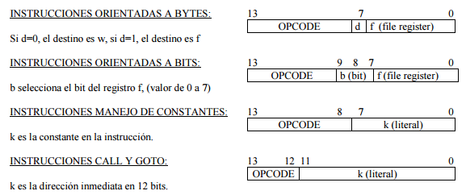
6.- Formato General- Instrucciones

Slide 19
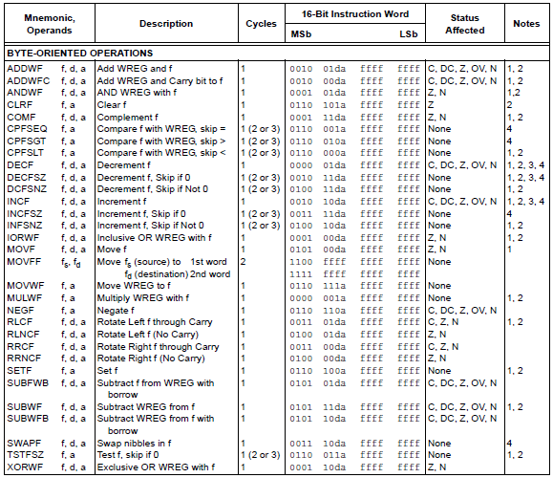
7.- Operaciones orientadas a BYTES

Slide 20
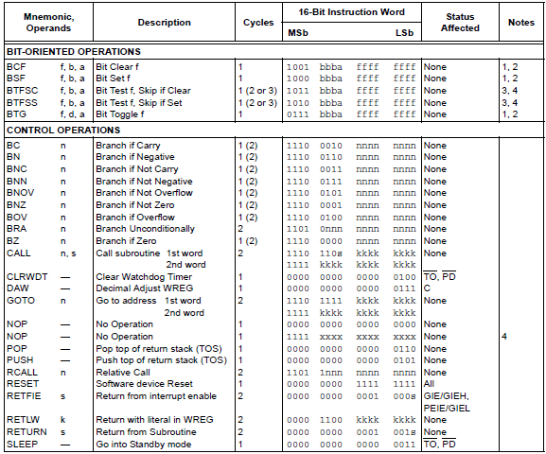
8.- Operaciones orientadas a BIT

Slide 21
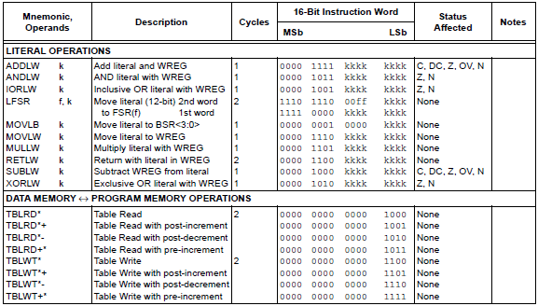
9.- Operaciones LITERAL.

Slide 22
10.- Registro de Trabajo (W)
Es importante recordar que el PIC18F4550 opera con una arquitectura HARVARD.
Distinto manejo de tablas que en una VON NEUMANN, en donde la memoria de código y datos es compartida, y entonces, a través de direccionamiento indirecto es posible recuperar los datos de la tabla.
En el caso de la arquitectura Harvard, la tabla está en la memoria de código y debe entonces de manejarse como parte del programa ejecutable.

Slide 23
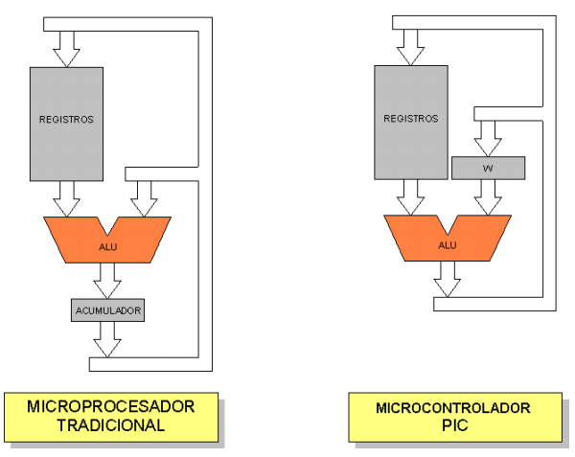
10.- Registro de Trabajo (W)
En los microcontroladores tradicionales todas las operaciones se realizan sobre el acumulador.
La salida del acumulador esta conectada a una de las entradas de la Unidad Aritmética y Lógica (ALU), y por lo tanto éste es siempre uno de los dos operandos de cualquier instrucción.

Slide 24
10.- Registro de Trabajo (W)
Por convención, las instrucciones de simple operando (borrado, incremento, decremento, complemento), actúan sobre el acumulador.
La salida de la ALU va solamente a la entrada del acumulador, por lo tanto el resultado de cualquier operación siempre quedará en este registro.
Para operar sobre un dato de memoria, luego realizar la operación siempre hay que mover el acumulador a la memoria con una instrucción adicional.

Slide 25
10.- Registro de Trabajo (W)
En los microcontroladores PIC, la salida de la ALU va al registro W y también a la memoria de datos, por lo tanto el resultado puede guardarse en cualquiera de los dos destinos.
En las instrucciones de doble operando, uno de los dos datos siempre debe estar en el registro W, como ocurría en el modelo tradicional con el acumulador.
En las instrucciones de simple operando el dato en este caso se toma de la memoria (también por convención).

Slide 26
10.- Registro de Trabajo (W)
La gran ventaja de la nueva arquitectura del acumulador es que permite un gran ahorro de instrucciones ya que el resultado de cualquier instrucción que opere con la memoria, ya sea de simple o doble operando, puede dejarse en la misma posición de memoria o en el registro W, según se seleccione con un bit de la misma instrucción.
Las operaciones con constantes provenientes de la memoria de programa (literales) se realizan solo sobre el registro W.

Slide 27
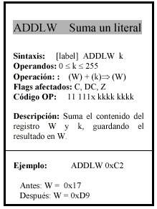
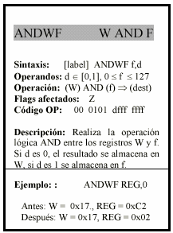
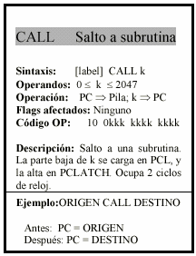
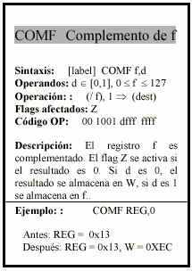
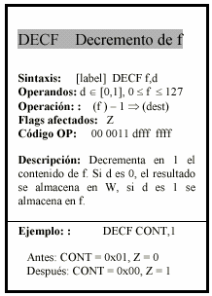
11.- Ejemplo de Instrucciones

Slide 28
GRACIAS

